Slide 1
Лабораторная работа №2
Куркина Евгения Вячеславовна
НПМбд-02-21

Slide 2
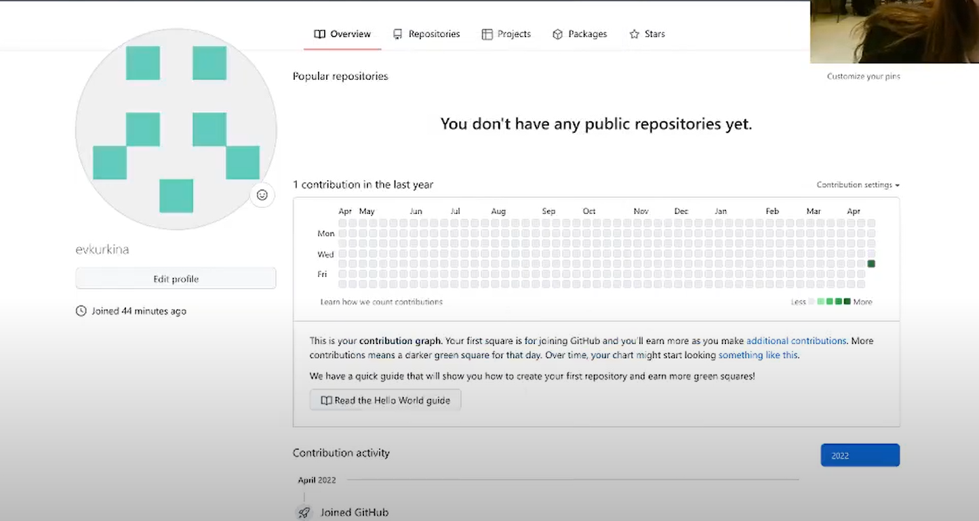
1.Регистрация на GitHub

Slide 3
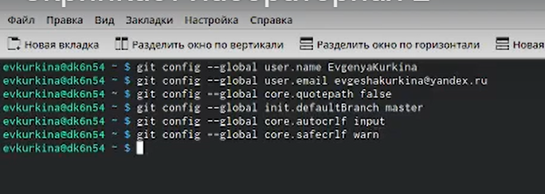
2. Базовая настройка git, с помощью консоли и команд.

Slide 4
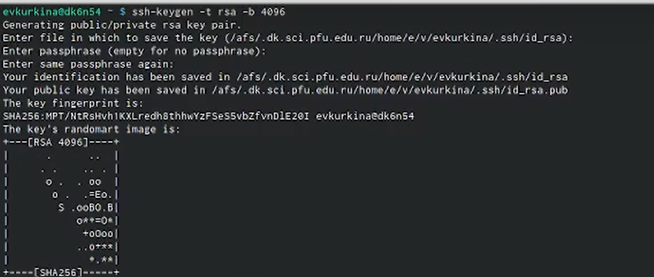
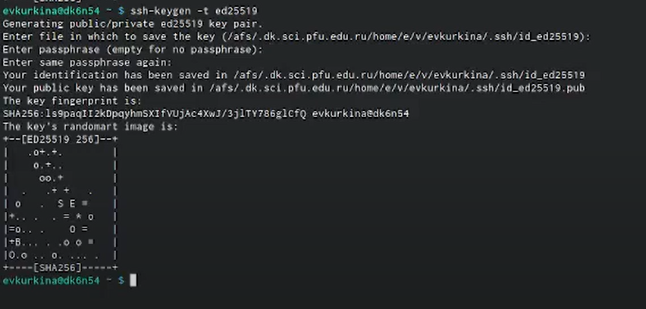
3.Создание ключей SSH

Slide 5
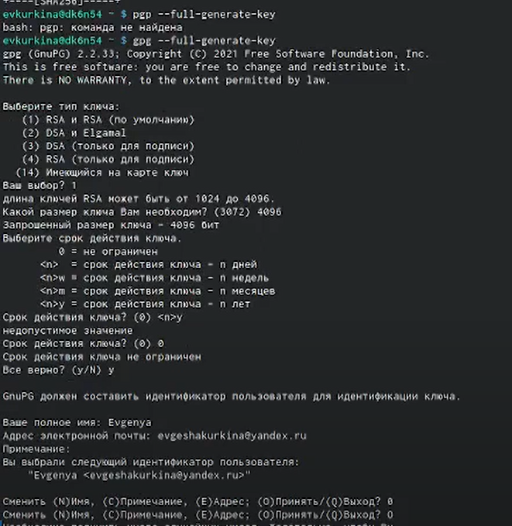
4.Создание ключа PGP

Slide 6
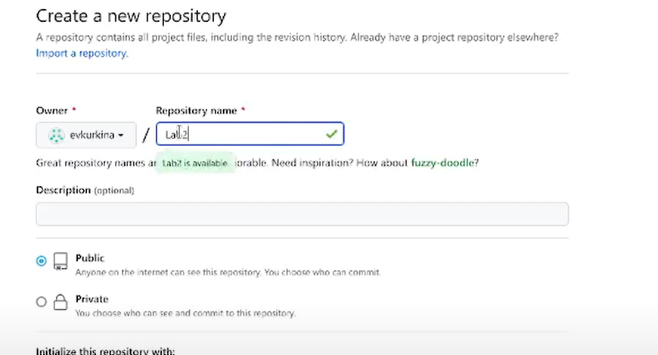
5.Создание репозитория Lab2

Slide 7
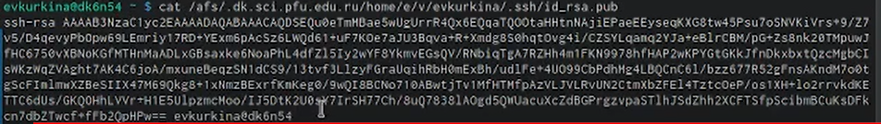
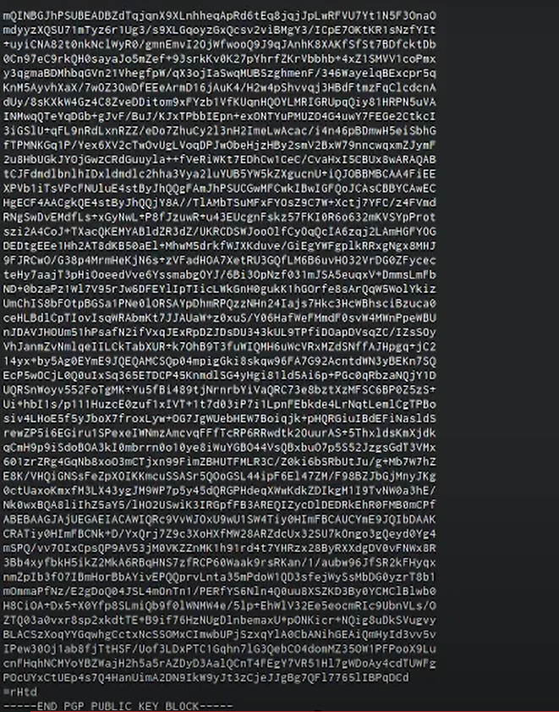
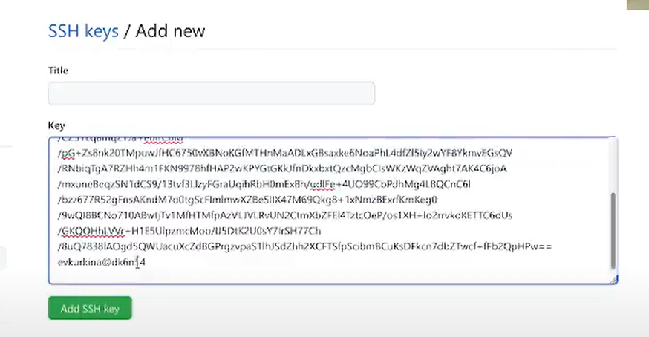
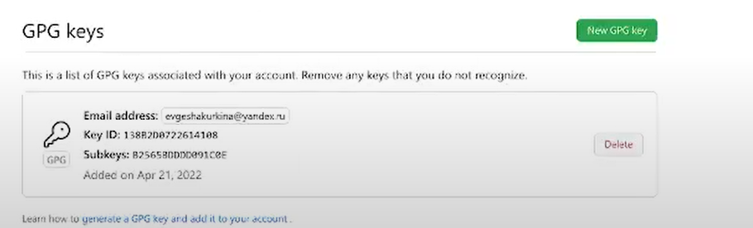
6.Добавление созданных ключей в GitHub

Slide 8
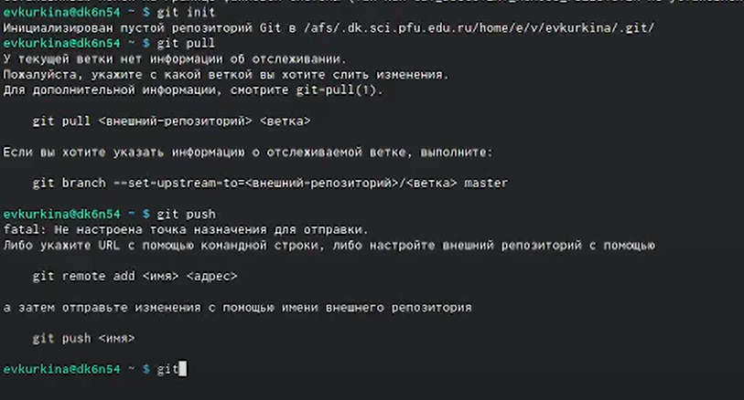
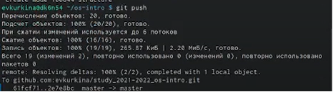
7.Выполнила основные команды git

Slide 9

8.Настройка автоматических подписей коммитов git

Slide 10

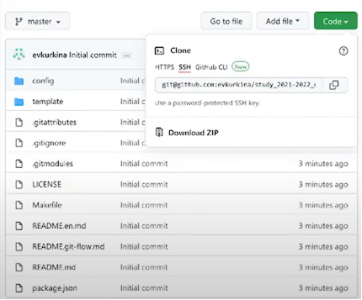
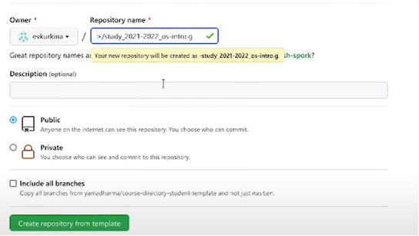
9.Создание репозитория курса на основе шаблона

Slide 11

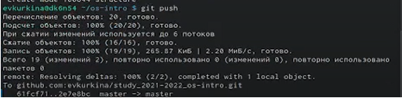
10.Настройка каталога курса

